Slide 1

Projet Big Data Fromagerie Brenais
Une approche innovante pour renforcer la loyauté clientèle
présenté par:
Fares, Rija, Garmi, Jaouad

Slide 2
Contexte actuel

Slide 3
Le programme de fidélisation
L’entreprise :
Brenais, fabricant et commerçant de fromages basé dans la région de Rennes.
Objectif du Programme :
Renforcer la loyauté de la clientèle existante et d’acquérir des nouveaux clients via un système de points récompensant les achats.
Avantages pour les Clients :
Points échangeables contre une sélection de cadeaux.

Slide 4
Objectifs du programme de fidélisation
Analyse de la Dynamique des Adhésions :
Évaluer l’évolution du nombre de clients adhérant au programme pour orienter les opérations marketing.
Stimuler l'engagement des clients existants et attirer de nouveaux participants.
Contribuer à l'expansion des ventes.
Optimisation des Coûts de Distribution des Cadeaux :
Évaluer et réduire les coûts associés à la distribution des cadeaux.
Accroître les marges bénéficiaires de l'entreprise.

Slide 5
Problématiques du programme actuel
Problématiques business :
Manque de visuels pour résumer les données et tendances pour piloter les actions marketing
Besoin d’analyse complexe notamment avec le croisement de données externes pour dévoiler des leviers de croissance
Problématiques technologiques:
Données de plus en plus volumineuses
Base de données vieillissante limitant l’analyse en temps réel et la scalabilité

Slide 6
Solutions
Adoption de technologies Big Data et NoSQL pour une exploitation plus efficace des données:
Volumétrie et Scalabilité
Possibilité d’accès aux données en temps
ML avec croisement des données avec sources externes
Choix de la Plateforme :
Hadoop : Pour le stockage et le traitement économique de grands volumes de données.
Hbase: Pour une gestion optimale des bases de données NoSQL basée sur le modèle BigTable.

Slide 7
Procédures de traitement des données

Slide 8
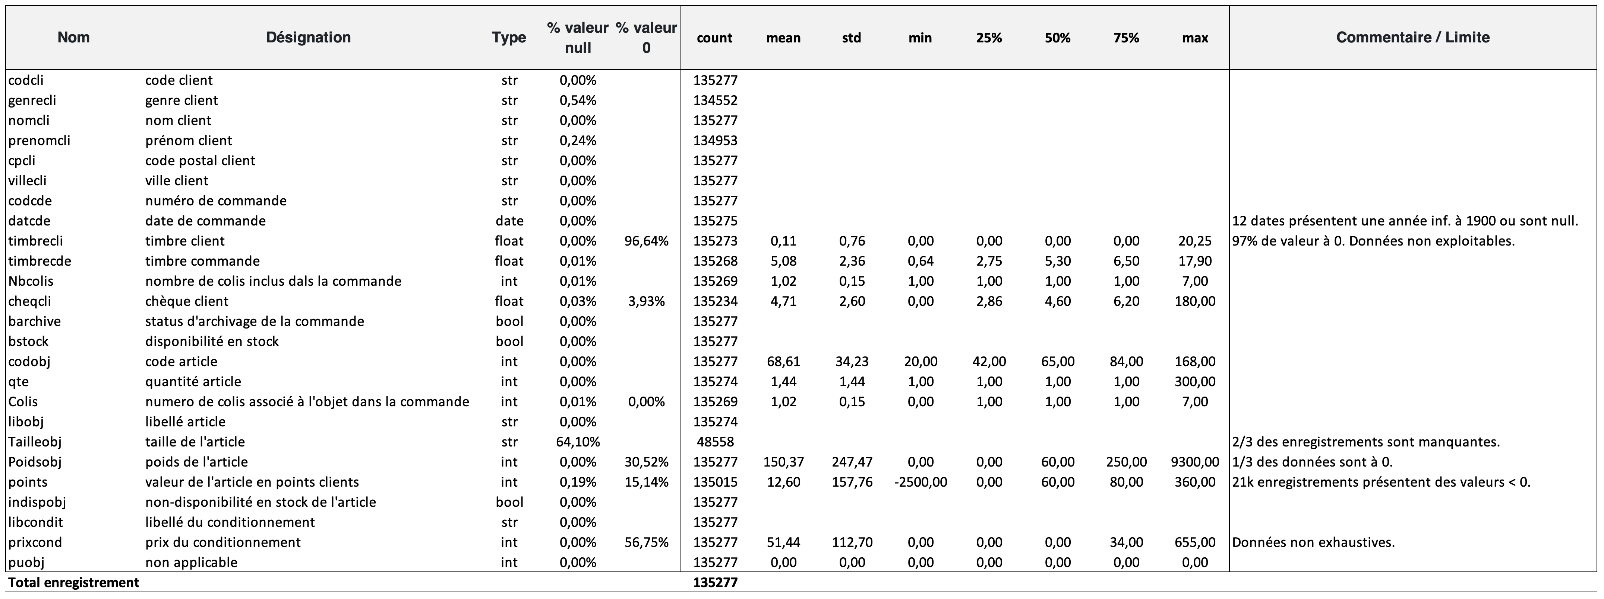
Qualification des données

Slide 9
Procédures de structuration
Modèle de données :
Sous la forme d’une seule table dans un premier temps
Structuration de tables relationnelles par la suite
Traitement des valeurs null:
Int et float: 0
Str: chaîne de caractères vide
Traitement des valeurs zéro:
Champs ‘qte’ (quantité): 1
Traitement des valeurs extrêmes:
Date: suppression de 12 enregistrements
Champs points: non prise en compte des valeurs < 0

Slide 10
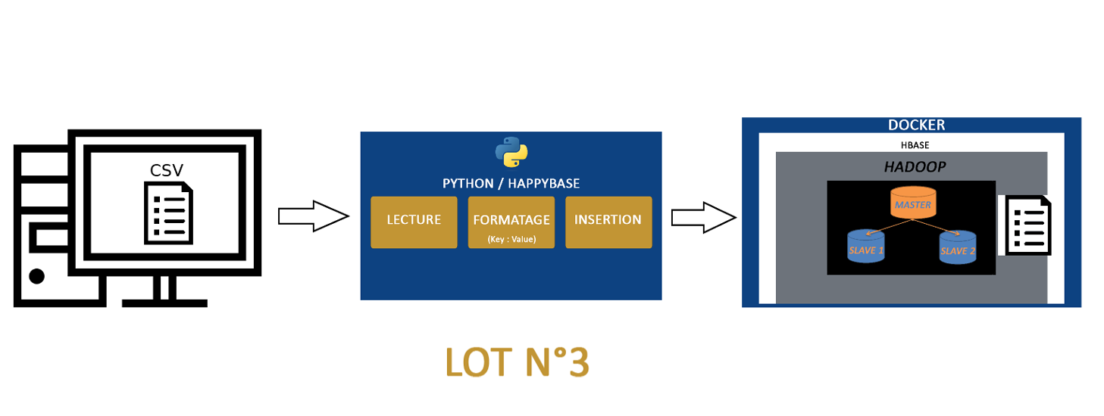
Procédures d’import des données

Slide 11
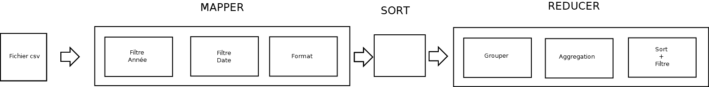
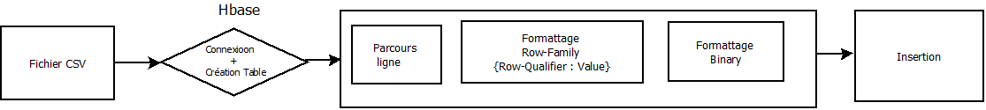
Algorithmes d’analyse des données
MapReduce
Hbase

Slide 12
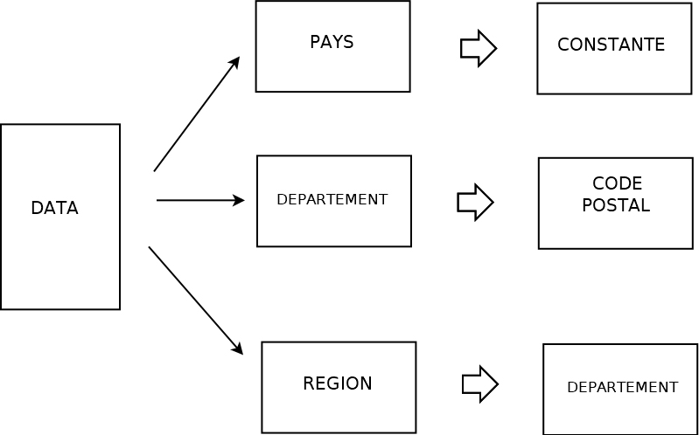
Algorithmes d’analyse des données
Power BI

Slide 13
Tableau de bord
Une visualisation propice à la prise de décision

Slide 14
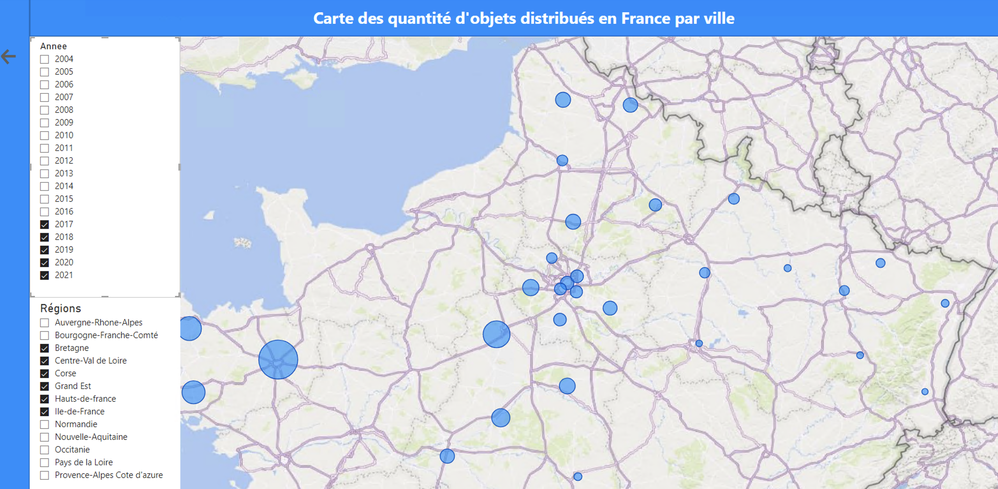
Carte des quantités distribuées en France par ville

Slide 15
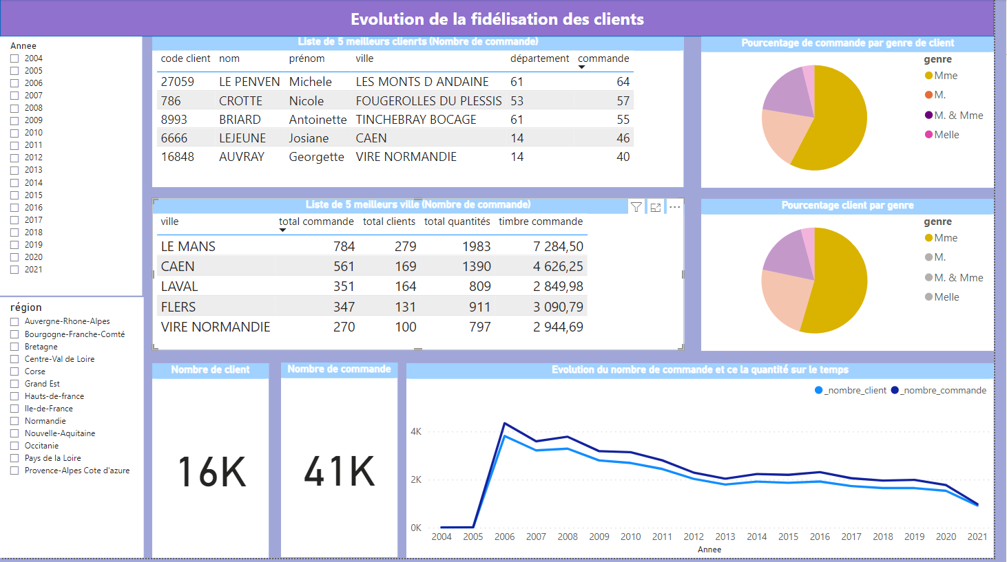
Evolution de la fidélisation des clients
Backlog :
Rapporter le nombre de clients adhérant sur le total des clients
Rapporter le nombre total de clients sur le total de la population par ville

Slide 16
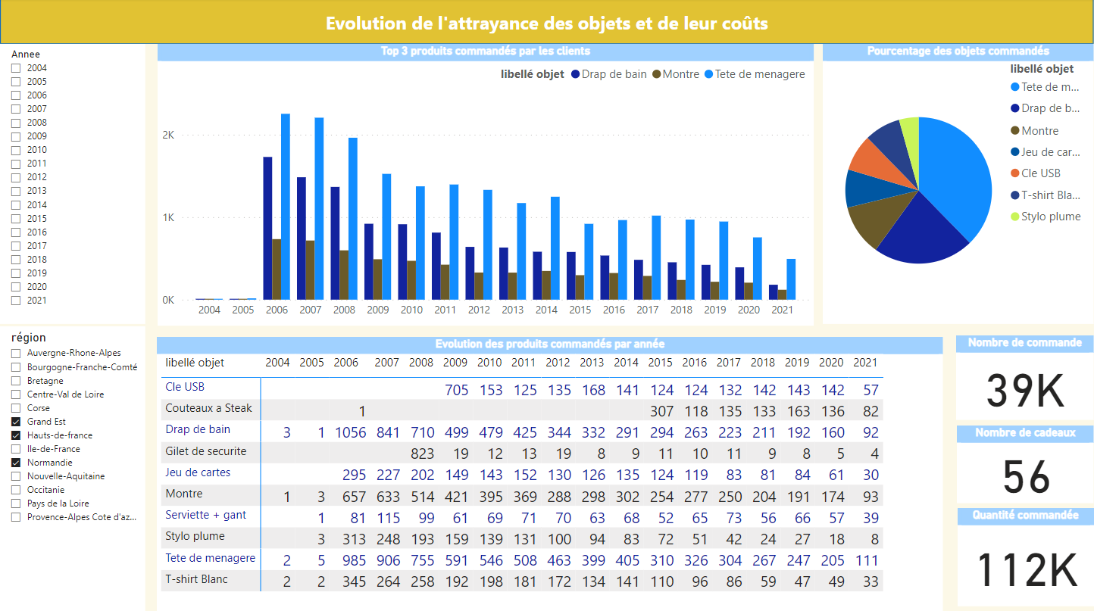
Evolution de l’attrayance des objets et de leur coût de distribution
Backlog :
Améliorer les visuels d’évolution de la fréquence d’achats par objet pour identifier les cadeaux peu appréciés et mettre à jour le catalogue d’objets
Evolution du coût de distribution par objet / poids pour réduire les coûts
Evaluer la cohérence des coûts d’acheminement par km

Slide 17
Recommandations

Slide 18
Recommandations
Nette baisse observée de l’adhésion des clients au programme de fidélisation:
Identifier les root causes par le biais de méthodes qualitatives
exemple: enquête de satisfaction clients
Mettre à jour le catalogue d’objets
Evaluer la cohérence des rapports points/objet
Les hommes et jeunes filles sont moins représentés:
Adapter le catalogue aux goûts des différents segments clients
Cibler des actions marketing spécifiques
Croiser les données internes avec des données externes:
Mettre en perspective la performance des ventes de l’entreprise avec le potentiel commerciale par ville
Monitorer le coûts de distribution par taille / poids au km parcouru
Améliorer la qualité des données pour une meilleure exploitation:
Exemple: 56 % des enregistrement sont vide pour le prix du conditionnement

Slide 19
Déroulement du projet
Utilisation de Machines Virtuelles Linux pour d'autres cours nécessitant des configurations lourdes (exemples : Hadoop, Kafka/Spark).
Prévoir les équivalences d'Outils entre différents systèmes d'exploitation:
Exemple : équivalence entre "Bureau à distance" de Windows et Mac, et PUTTY sur Mac.
Performance de Power BI : des temps de latence observés sur VM.

Slide 20
Merci pour votre attention
Avez-vous des questions ?

